Slide 1
Princípios de tipografia
Notes:
‹#›

Slide 2

A busca do significado

Slide 3
Tipografia é a impressão dos tipos.
A fonte (família do tipo) é atualmente chamada de tipo.
Tipologia é o estudo da formação dos tipos.

Slide 4
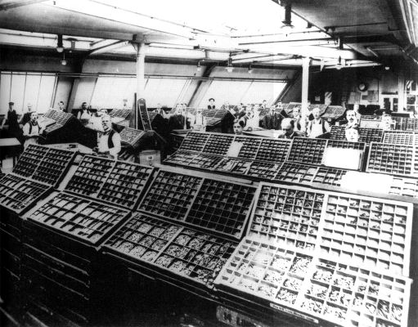

Slide 5
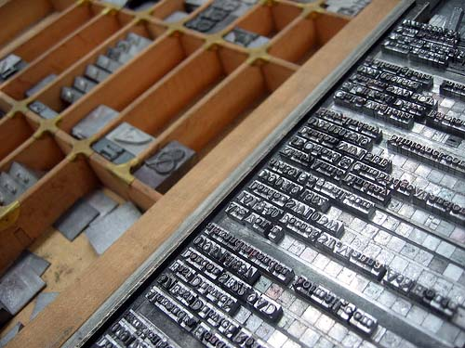

Slide 6
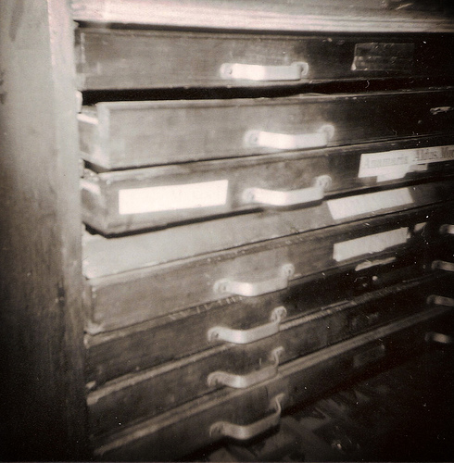

Slide 7
A percepção está condicionada pela aprendizagem ou conhecimento prévio.
O cérebro tende a localizar os elementos dentro dos parâmetros referenciais que construímos por meio da experiência prévia ou conhecimento.

Slide 8
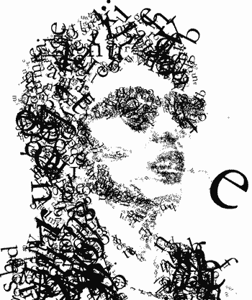

Slide 9
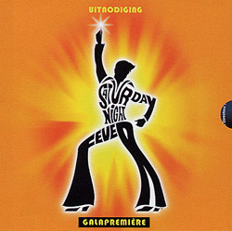

Slide 10
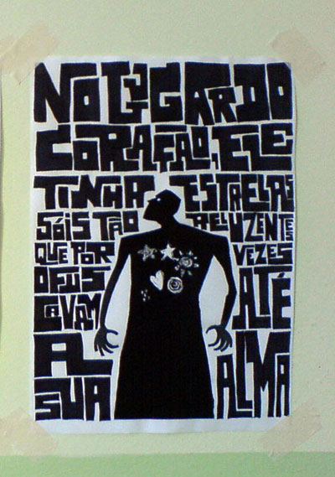

Slide 11


Slide 12
Uma tipografia, por si só, consegue transmitir uma mensagem?

Slide 13

Uma tipografia, por si só, consegue transmitir uma mensagem?
Eu sempre
vou te
encontrar !

Slide 14
Uma tipografia, por si só, consegue transmitir uma mensagem?
Eu sempre
vou te
encontrar !

Slide 15
Tipos de tipografia
Tipografia de leitura contínua ou de longa durabilidade
Livros
Jornais
Revistas
Manuais
Hipertexto
Tipografia efêmera ou de impacto
Posters
Capas
Logotiós
Embaçlagens
Anúncios
Sinalética

Slide 16
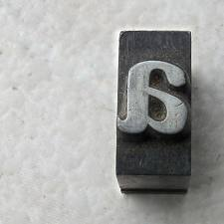
Corpo Visual
Olho
Olho superior
AbeDjghij
Olho inferior
Olho médio
‹#›

Slide 17
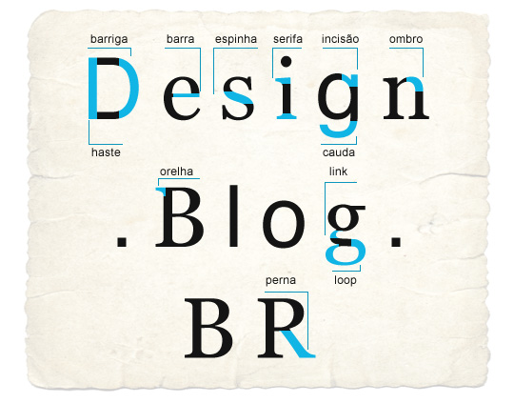
Elementos das fontes
Toda e qualquer fonte tipográfica é composta por elementos distintos, tais como:
Linha de Base (baseline)
Linha Central (meanline ou midline)
Ascendente (ascender)
Descendente (descender)
Letra Caixa Alta (upper-case)
Letra Caixa-baixa (lower-case)
Altura de x (x-height)
Cabeça ou Ápice (apex)
Serifa (serif)
Barriga ou Pança (bowl)
Haste ou Fuste (stem)
Montante ou Trave (diagonal stroke)
Base ou Pé (foot)
Barra (bar)
Bojo (counter)
Etc

Slide 18
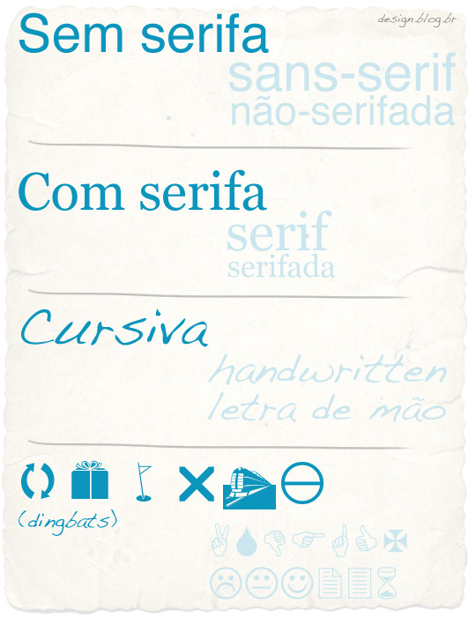
Classificação das fontes

Slide 19
Uma boa tipografia estabelece uma hierarquia visual que facilita a leitura, ao proporcionar tanto interrupções visuais como ênfases gráficas, que ajudam o leitor a entender a relação entre o texto e a imagem, entre os títulos e os blocos de textos.
A boa tipografia depende do contraste visual entre os diferentes tipos de letra e entre os blocos de texto, títulos e espaços em branco.
“Nada atrai mais o olho e a mente do que um estudado contraste e uma adequada diferença no tratamento de cada um dos elementos”.

Slide 20
O alfabeto latino é composto de 26 sinais, mas uma fonte não se limita a isso.
Existem também os sinais que não são letras: os sinais de pontuação, acentuação, numerais, símbolos decorativos etc.
Eles formam um conjunto de elementos que transcrevem sons e ritmos da fala para a escrita.
Veja o PANGRAMA a seguir

Slide 21
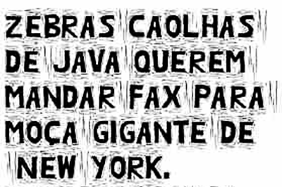

Slide 22
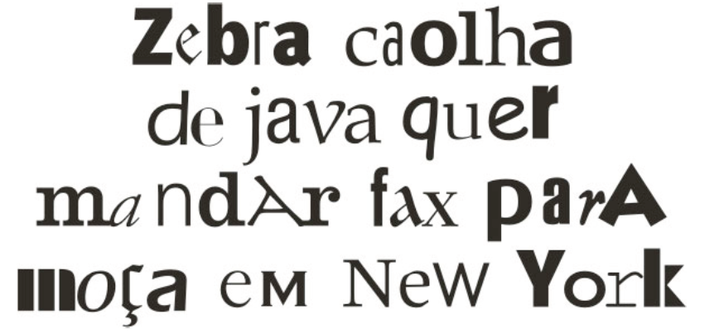

Slide 23
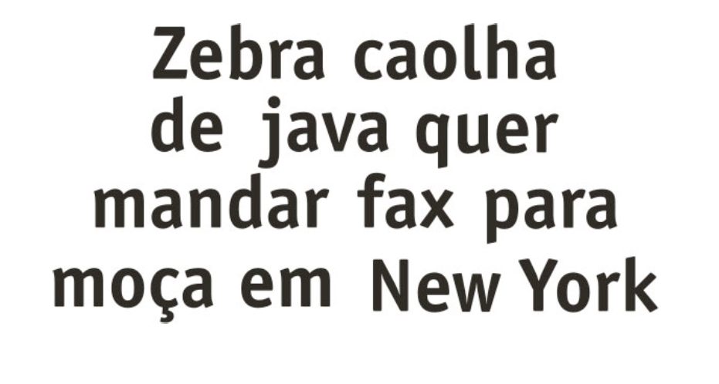

Slide 24
Uma fonte para uso internacional costuma ter 256 caracteres, entre letras e sinais não alfabéticos.
Baseados no estilo de cada letra esse sinais devem ser projetados para se encaixar visualmente no texto, de maneira quase invisível.

Slide 25

FAMÍLIA TIPOGRÁFICA
CARACTERÍSTICAS COMUNS

Slide 26
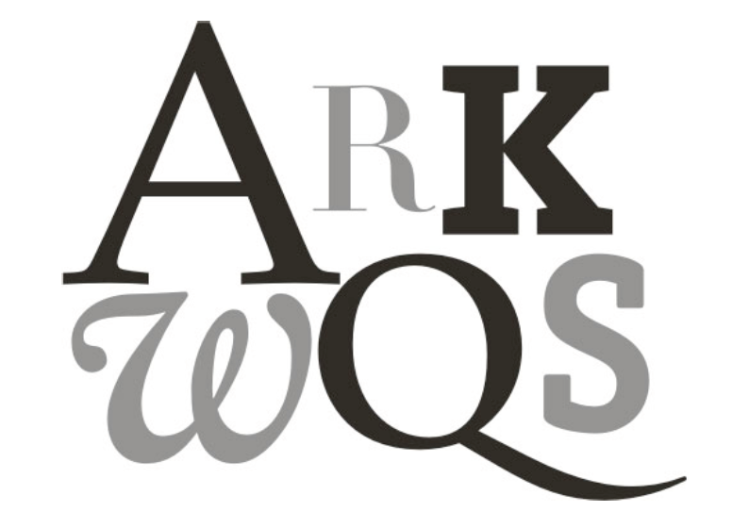

Slide 27
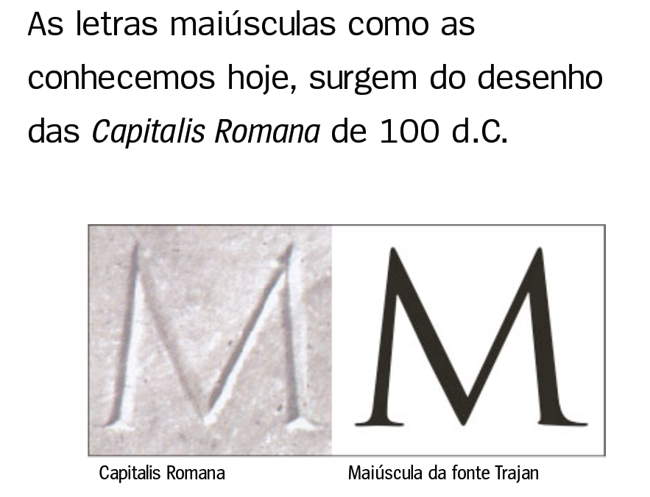

Slide 28
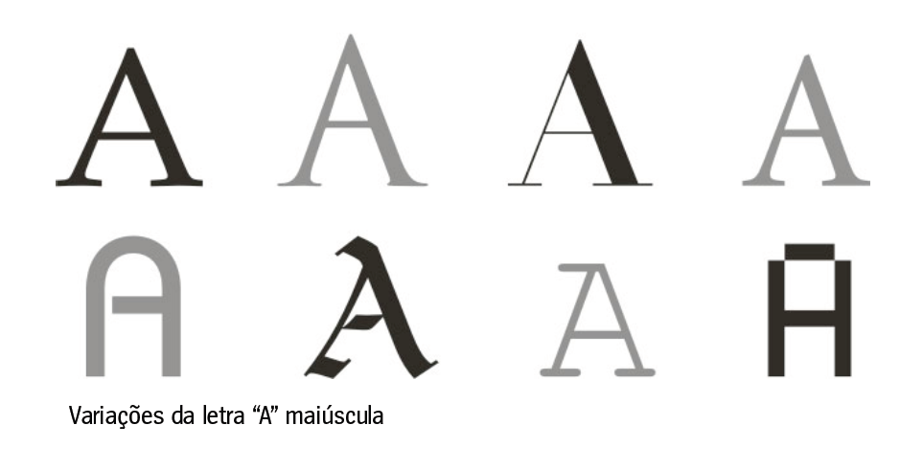

Slide 29
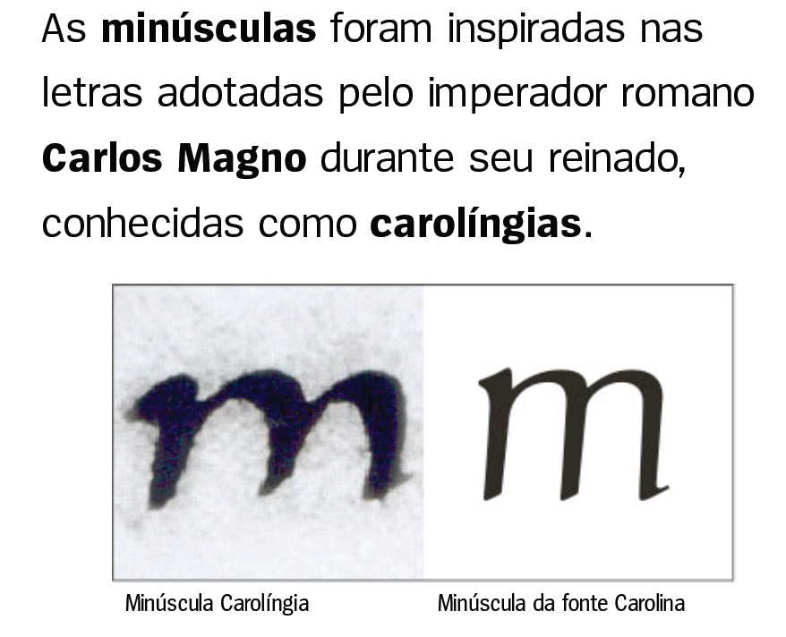

Slide 30
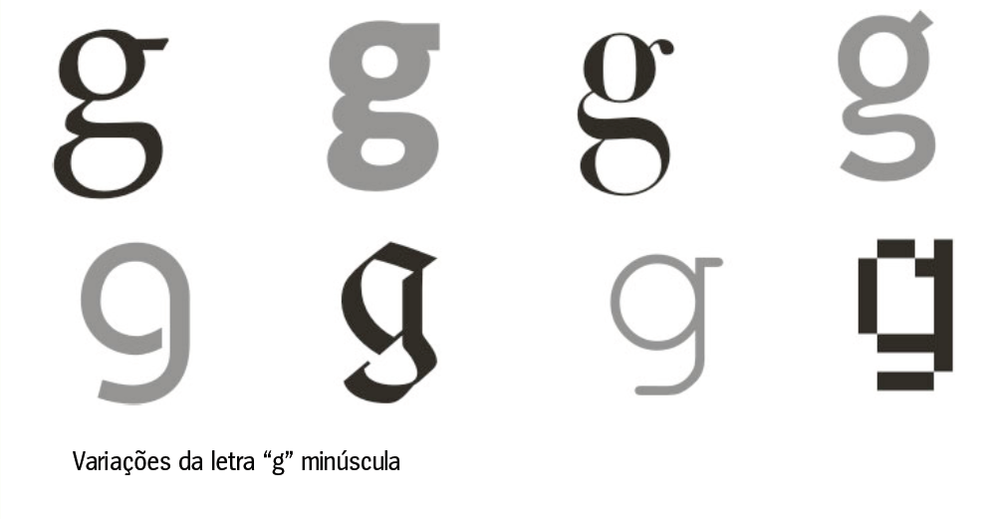

Slide 31
ALPHABET 26:
Um alfabeto sem
maiúsculas e
minúsculas!

Slide 32
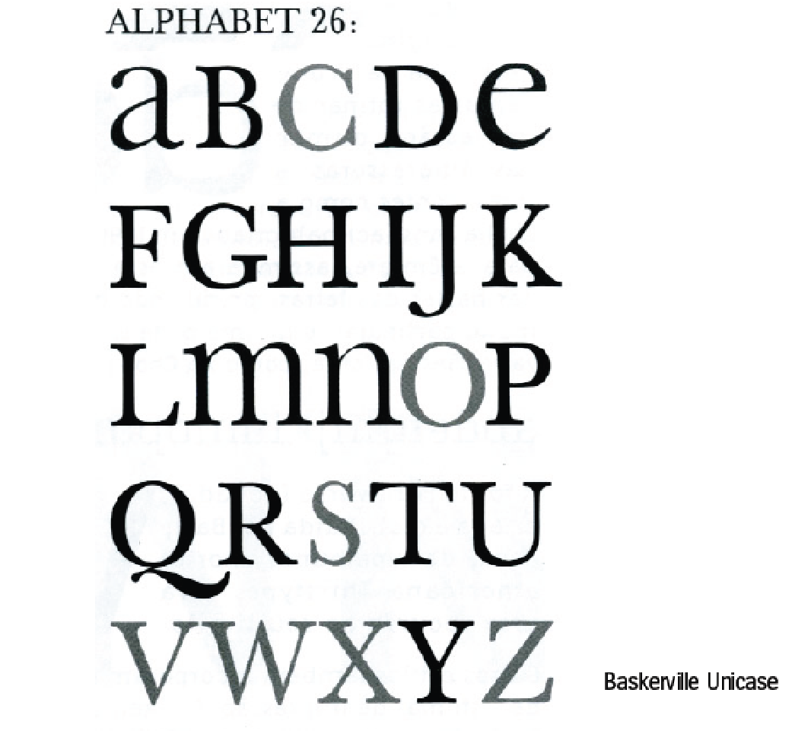

Slide 33
Maiúscula e minúscula
As letras maiúsculas e minúsculas tem uma grande influência na legibilidade do texto. Nossa leitura consiste em reconhecer o formato geral das palavras;
Árvore
Rapaz
Carnal
Textos em maiúsculos são retângulos monótonos pouco distintos que não atraem a atenção do olhar.
MONÓTONO
Monótono
RETÂNGULO
Retângulo
‹#›

Slide 34
Maiúsculo e minúsculo
Legibilidade depende do topo das letras
‹#›

Slide 35
Maiúsculo e minúsculo
Textos em minúscula é mais legível porque exploramos a parte superior das palavras;
Legibilidade depende do topo das letras

Slide 36
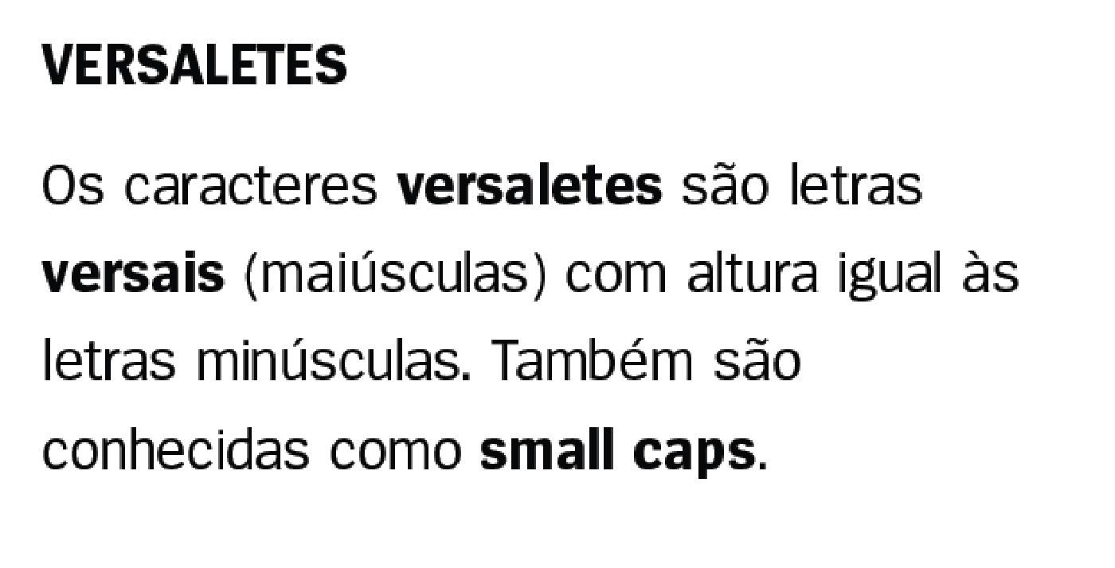

Slide 37
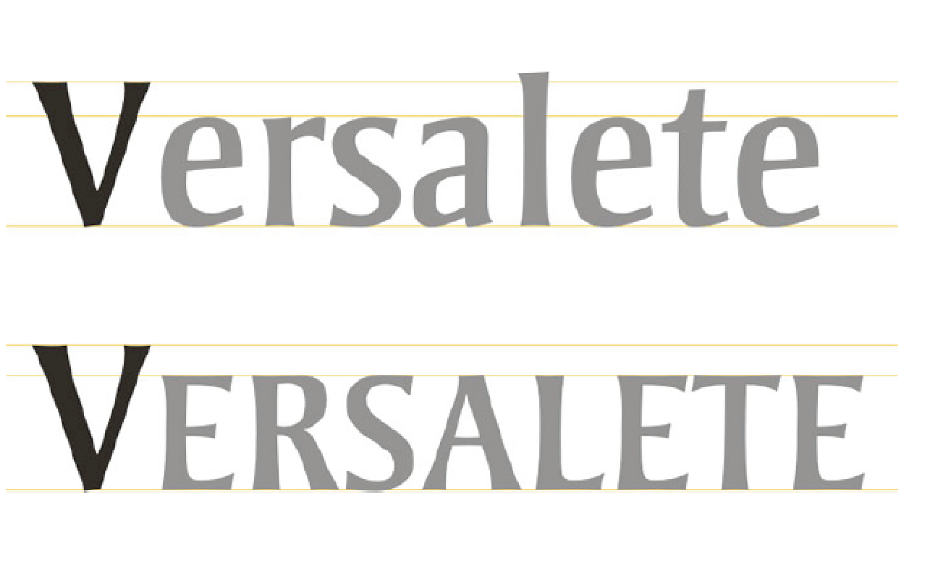

Slide 38
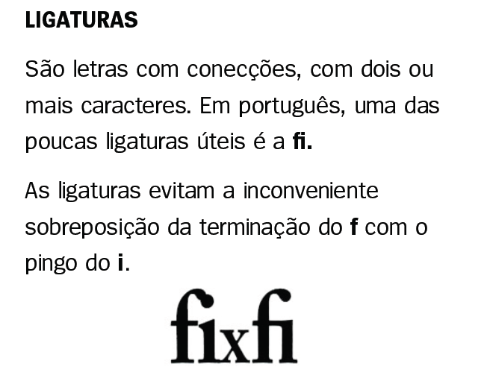
Ligaturas

Slide 39


Slide 40
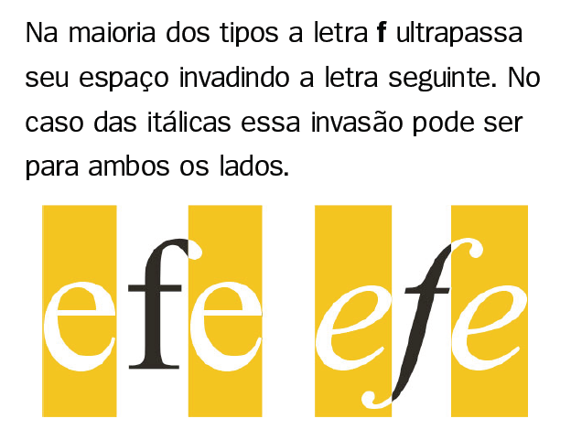

Slide 41
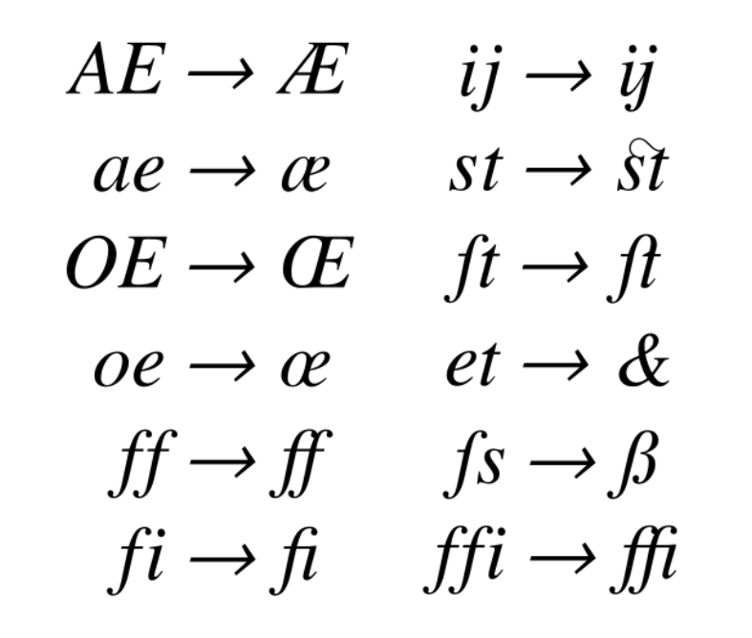

Slide 42
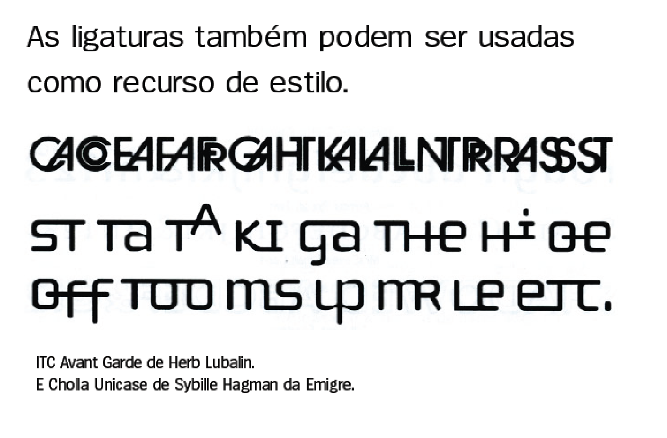

Slide 43
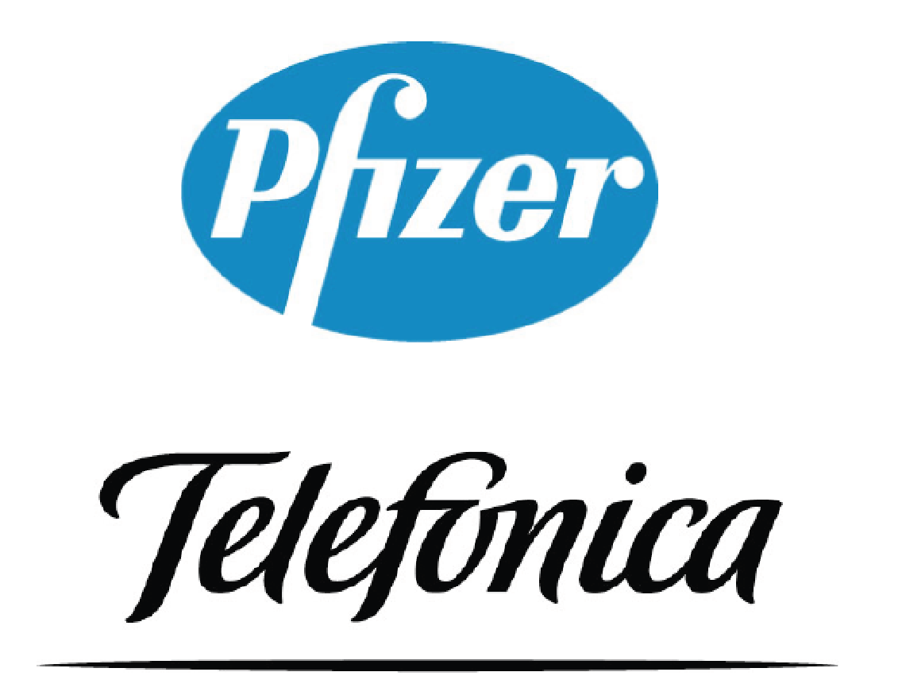

Slide 44
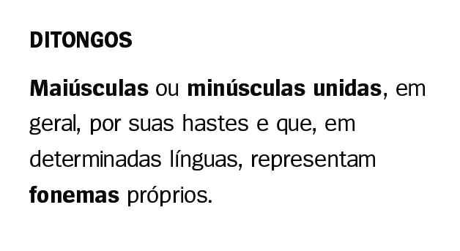

Slide 45
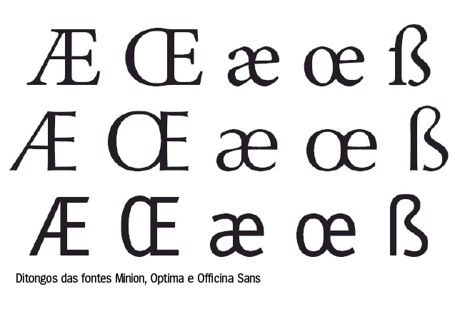

Slide 46
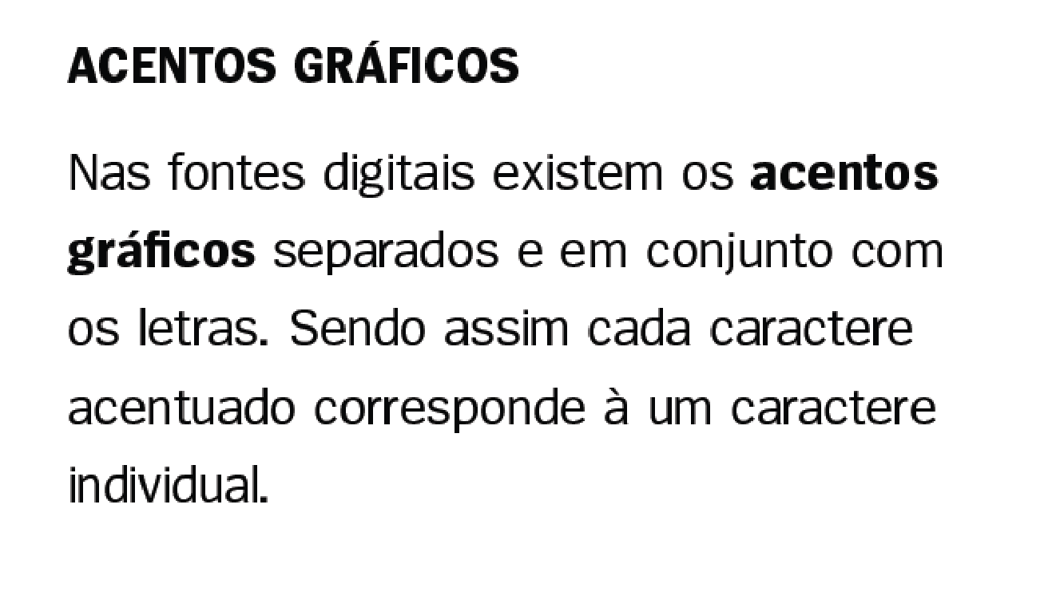

Slide 47
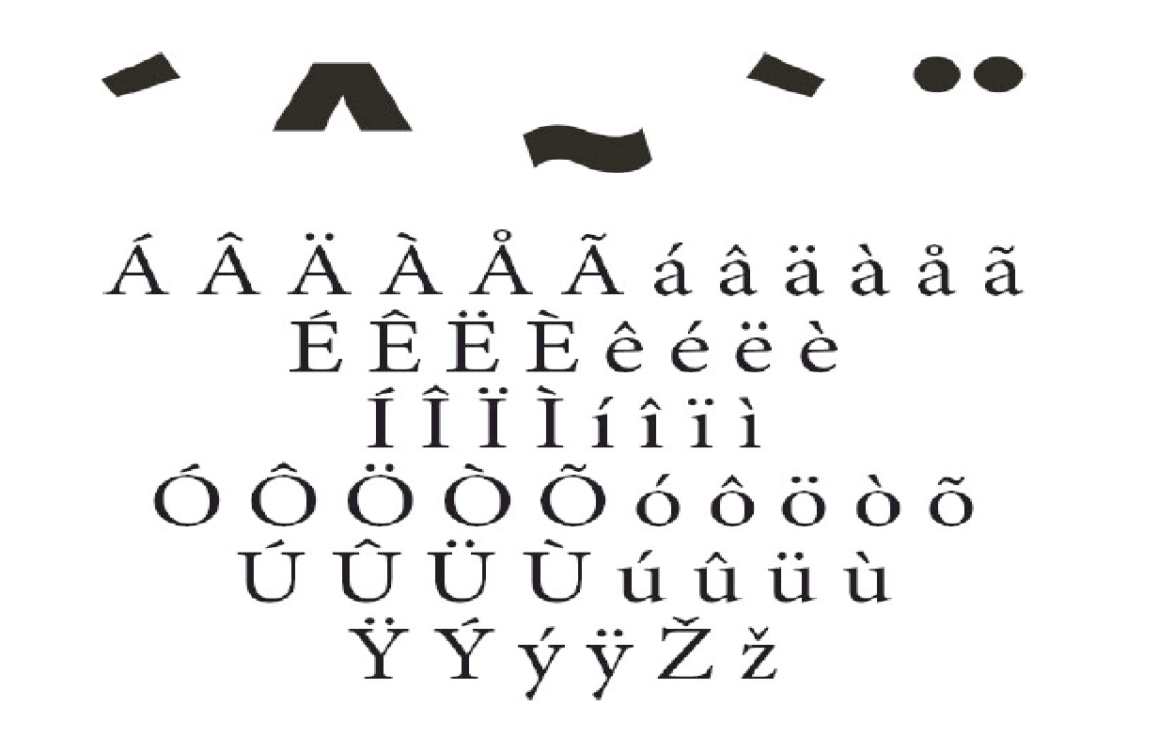

Slide 48
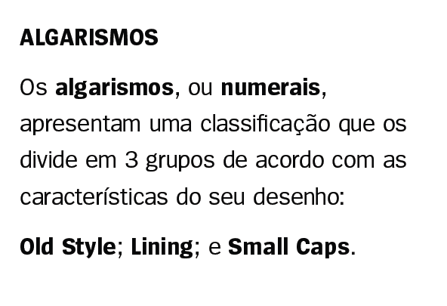

Slide 49
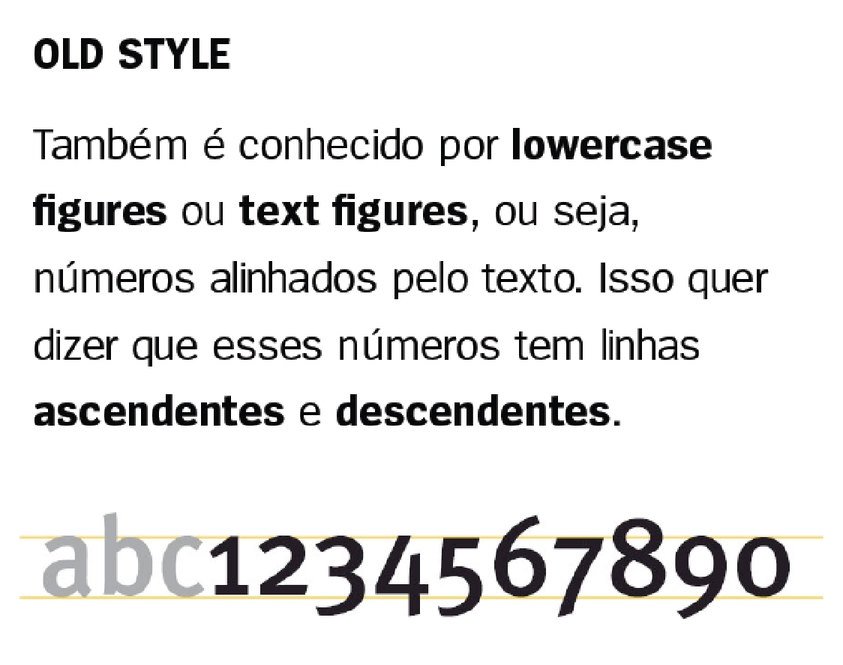

Slide 50
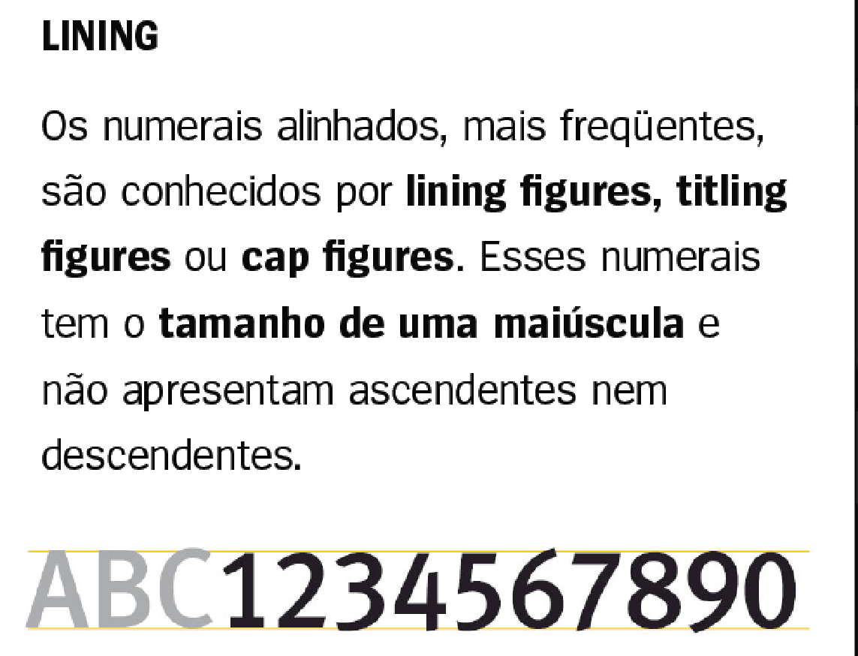

Slide 51
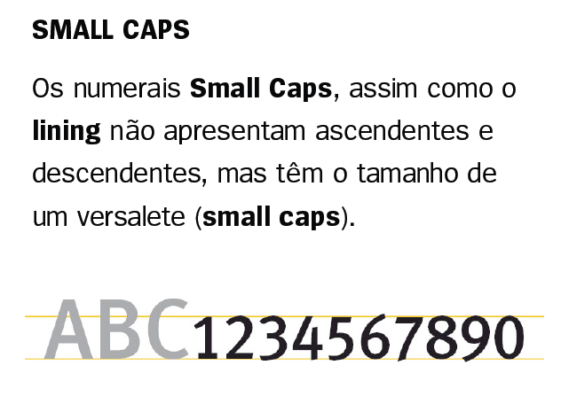

Slide 52
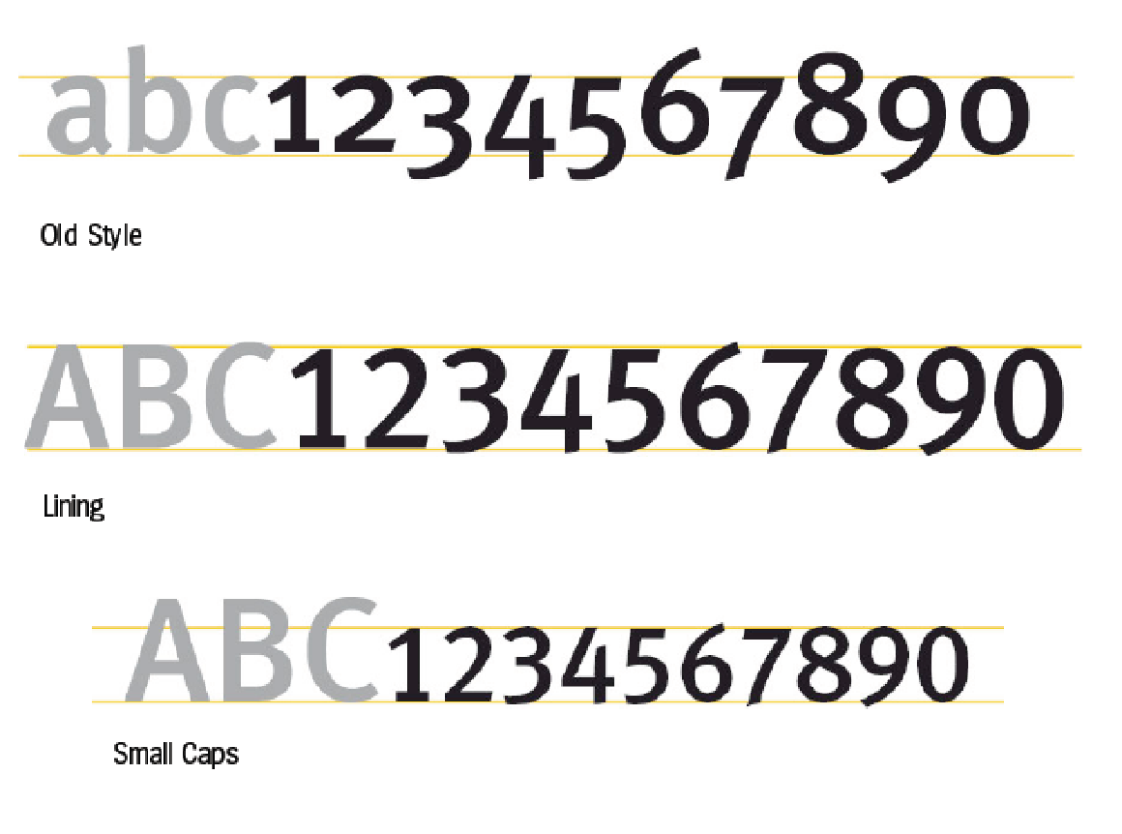

Slide 53
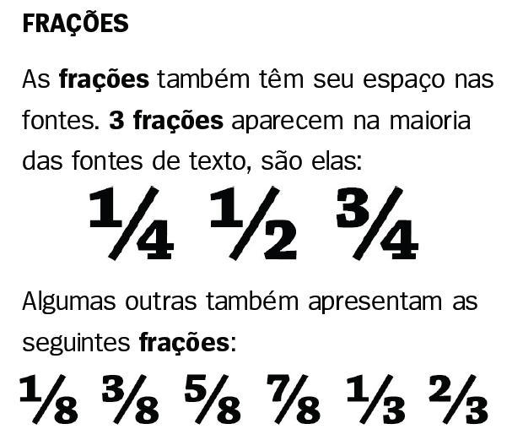

Slide 54
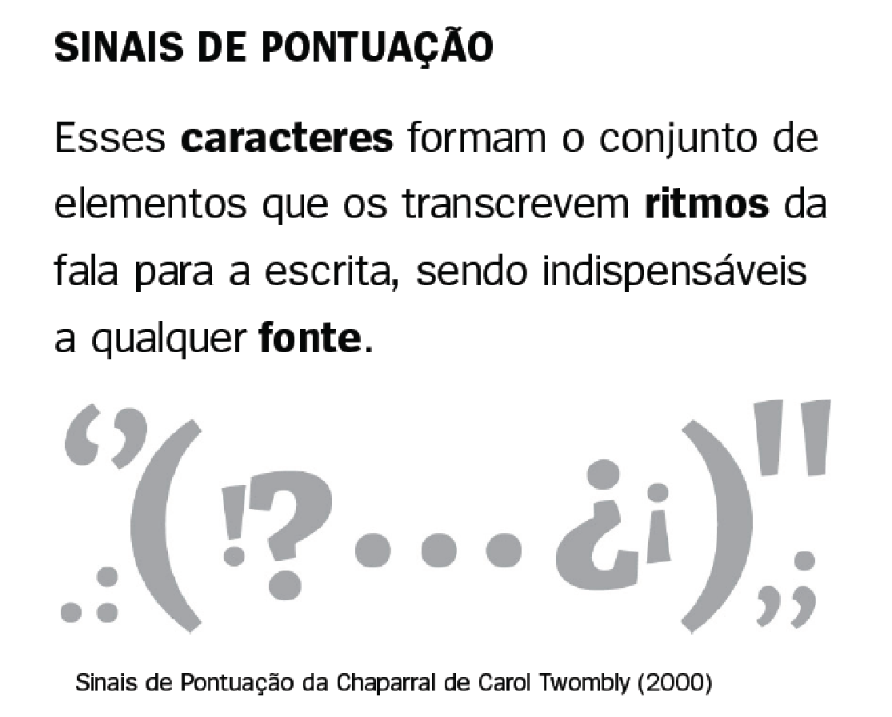

Slide 55
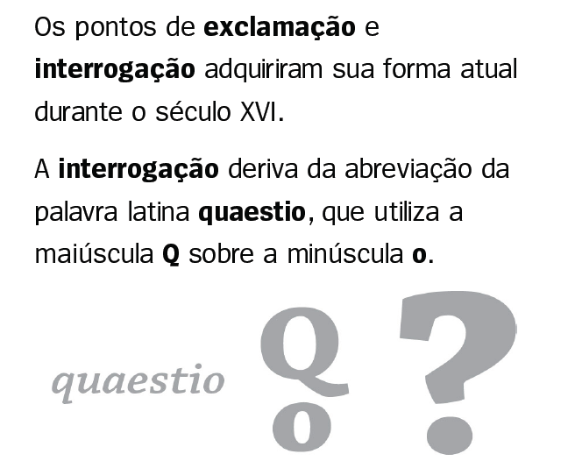

Slide 56
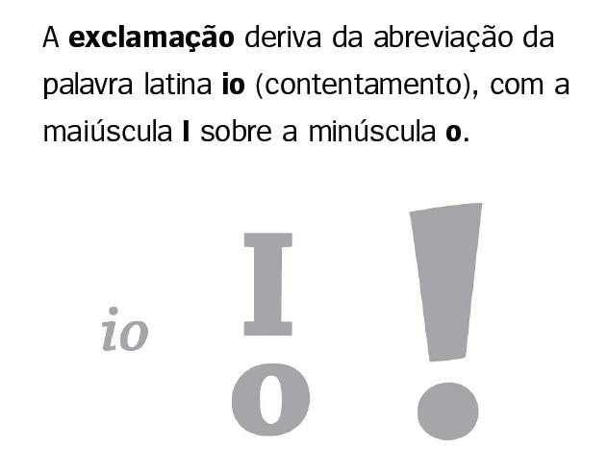

Slide 57
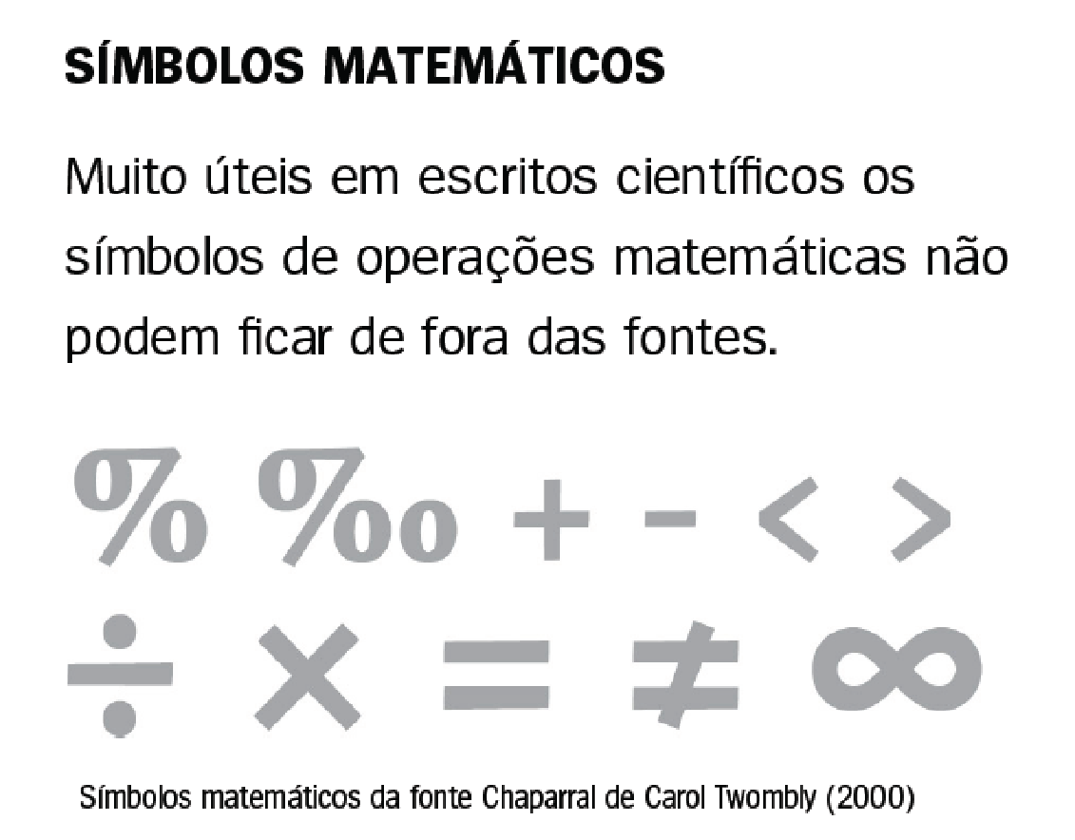

Slide 58
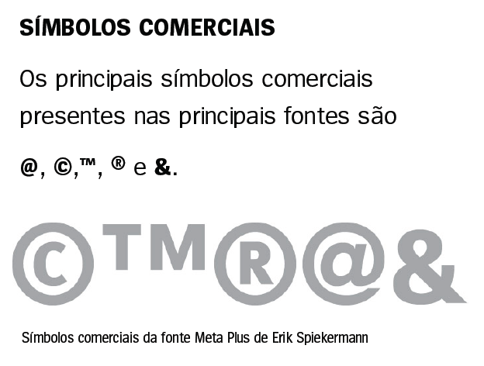

Slide 59
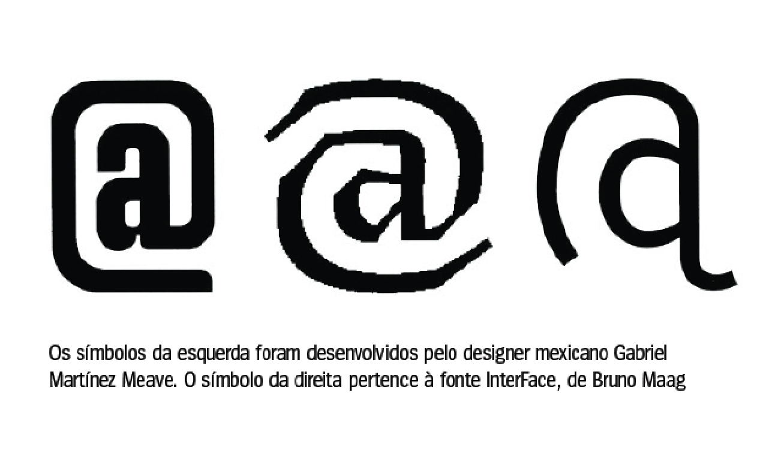

Slide 60
Como escolher a fonte?
A escolha da família tipográfica mais adequada deve levar em conta:
A personalidade da fonte:
A natureza da ideia;
O perfil do produto;
O público-alvo;
A legibilidade.

Slide 61
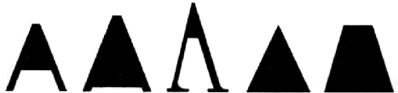
Composição tipográfica
Legibilidade: grau de distinção entre os caracteres;
C - G | E - F | N - H | c - e | I - l - 1 | i - j | b - h | rn - m | Ti - T1
A legibilidade deve manter um equilíbrio entre:
Necessidades expressivas
Tamanho do texto
Corpo de fonte
Adequação à mídia

Slide 62
Composição tipográfica
Repetição: cria um padrão de identidade visual com o leitor, estabelecendo uma hierarquia;
Estuda que você passa

Slide 63
Composição tipográfica
Alinhamento: possibilita uma coerência na narrativa da leitura, garantindo uma coexistência entre os elementos, além de permitir um alívio visual ao leitor.

Slide 64
Áreas visíveis de bloco
Cuidado com texto em fundo preto, pois reduz as área visíveis de bloco, forçando a vista na leitura.
Veja os quadros com atenção e teste para saber em qual dá mais trabalho para ler o texto e qual a leitura é mais agradável.
Veja os quadros com atenção e teste para saber em qual dá mais trabalho para ler o texto e qual a leitura é mais agradável.

Slide 65
Cuidados com a composição do texto
Linha de texto não deve possuir mais que 12 palavras
O espaço entre palavras deve ser menor que a entrelinha
Para linhas longas e corpos pequenos, aumente a entrelinha.
‹#›

Slide 66
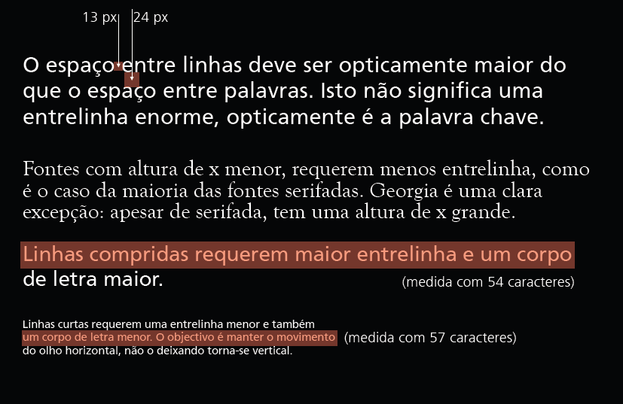

Slide 67
10 regras básicas

Slide 68
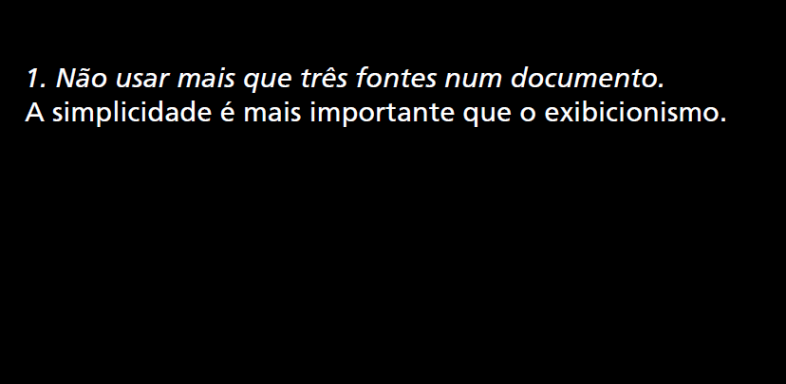


Slide 69
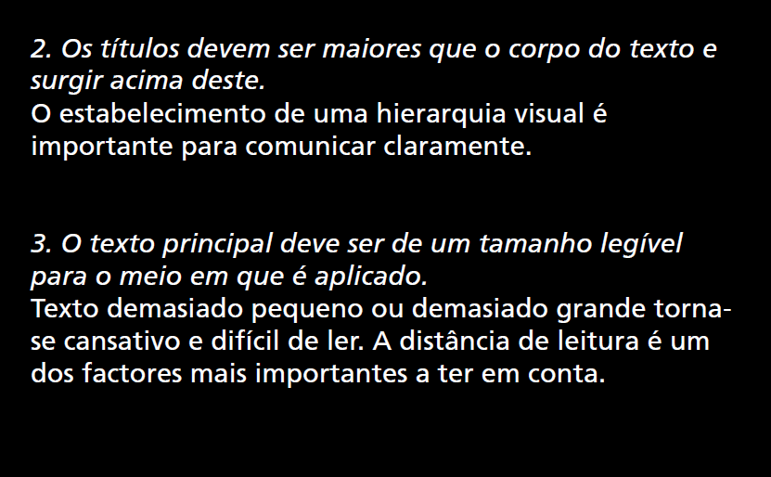

Slide 70
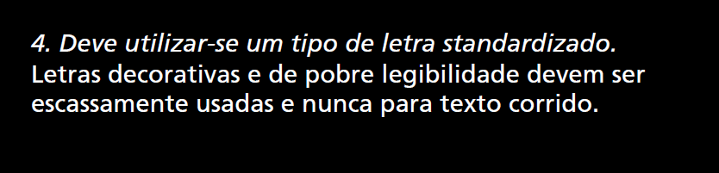
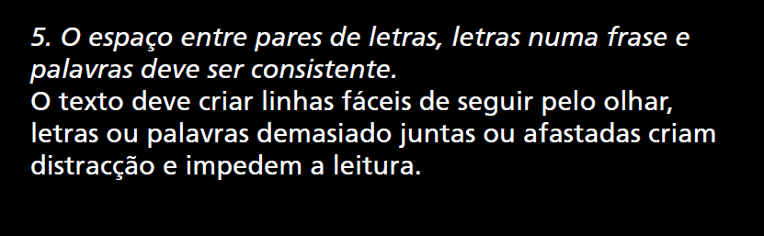

Slide 71
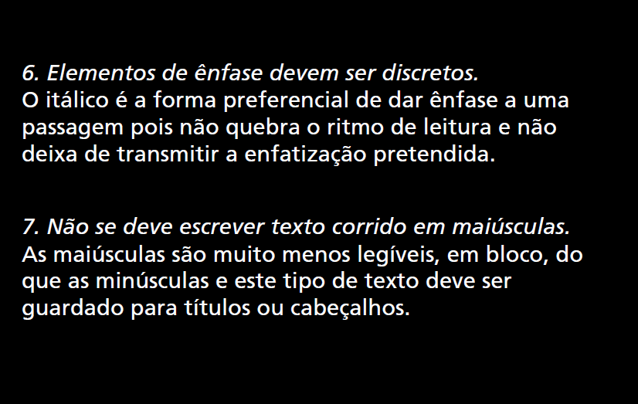

Slide 72
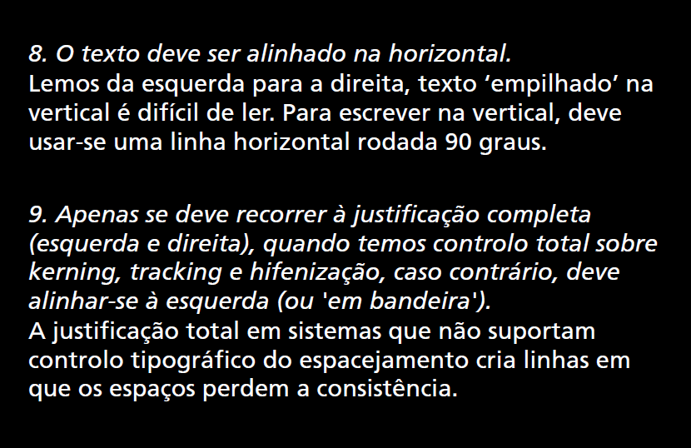

Slide 73
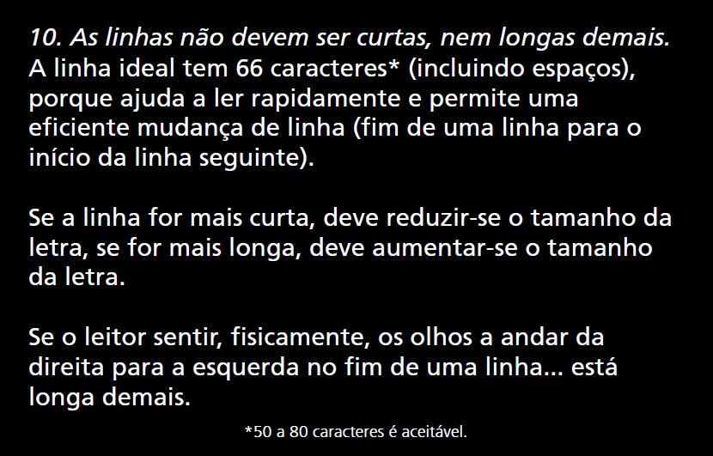
* Se o texto for em duas colunas. A largura da coluna determina a variação do número de caracteres

Slide 74
Tipográfia para Web

Slide 75
95% da informação disponível na internet está em linguagem escrita…

Slide 76
Como melhorar a experiência de leitura na internet?

Slide 77

ALINHAMENTO

Slide 78
ALINHAMENTO
A nossa direção natural de leitura no ocidente começa pelo canto superior esquerdo e depois caminha para a direita. Este é um dos motivos pelos quais textos alinhados a esquerda ou justificados são mais fáceis de ler, já que todas as linhas são iniciadas em um mesmo ponto.
Blocos de texto alinhados a direita são difíceis de ler já que o ponto inicial de cada linha é completamente irregular.
Textos centralizados também possuem o mesmo problema, mas podem ser usados para destacar blocos curtos de informações como títulos e citações.

Slide 79

ALINHAMENTO
O caso de textos justificados é um pouco mais complexo. O problema principal aqui é que na internet não existe hifenização. Por conta disto lacunas (também conhecidas como rios) são criadas entre as palavras o que torna a leitura muito desagradável. Ou seja, justifique apenas textos bem curtos que você possui um controle total. Palavra por palavra. Se é algo dinâmico esqueça pois muitas vezes o cliente final não vai ter este tipo de cuidado….

Slide 80
QUAL FAMÍLIA ESCOLHER
Considerando a internet como meio, muitas vezes a escolha recai entre as duas principais categorias serifa e sem-serifa.
Por um tempo existiu um mito de que fontes sem serifa tem a legibilidade melhor na internet por que os browsers renderizam as serifas com menos nitidez… Mas isto só é valido se você for considerar um font-size menor que 12 pontos.
Em tamanhos maiores as duas categorias ficam empatadas e o que deve ditar a escolha é o estilo geral do design da página.

Slide 81
Webfonts
Use
Procure
Escolha

Slide 82
Tipografia Web=
HTML + CSS

Slide 83
Tipografia Web=
Escolha limitada de fontes

Slide 84
Quantas fontes nós temos?
>100 mil

Slide 85
Quantas fontes são usadas na web?
<5 Fontes

Slide 86
Andale Mono
Arial
Arial Black
Comic Sans MS
Courier New
Georgia
Impact
Times New Roman
Trebuchet MS
Verdana
Webdings
https://www.microsoft.com/typography/fonts/web.aspx

Slide 87
Arial
Georgia
Times New Roman
Trebuchet MS
Verdana

Slide 88
(Pré)Instalas
Download
OS
Browser

Slide 89
Web Safe Fonts
Grupo de fontes que… mais ou menos… estavam nos sistemas operacionais mais comuns.
~190 Fonts
http://media.24ways.org/2007/17/fontmatrix.html
Então como eu faço para usar outra fonte na web?

Slide 90
Web Fonts
@font-face {
font-family: "League Gothic";
src: url("/type/league_gothic.otf") format("opentype");
}
h1 {
font-family:"League Gothic", Arial, sans-serif;
}

Slide 91
Web Fonts
Formatos de arquivos:
True Type (.ttf)
desenvolvido pela Apple Computer no final de 1980 como um concorrente para fontes Type 1 da Adobe usadas em PostScript.
Open Type (.otf)
É um formato escalável para fontes de computador (conhecido como typefaces), inicialmente foi desenvolvido pela Microsoft, mais tarde se juntou à Adobe.

Slide 92
Web Fonts
Formatos de arquivos:
Embedded Open Type(.eot)
EOT Lite (.eot)
suportada no Internet Explorer a partir da versão 4, oferece alguma proteção de cópia e é difícil converter para formatos de fonte padrão

Slide 93
Web Fonts
Formatos de arquivos:
Scalable Vector Graphics (.SVG)
sistema de desenho vetorial projetado para a Web
Web Open Font Format (.woff)
recentemente desenvolvida como uma resposta para preocupações sobre proteção de direitos autorais

Slide 94

Web Fonts
http://www.fontsquirrel.com/tools/webfont-generator

Slide 95
Web Fonts
@font-face {
font-family: 'MyWebFont';
src: url('webfont.eot'); /* IE9 Compat Modes */
src: url('webfont.eot')
format('embedded-opentype'), /* IE6-IE8 */
url('webfont.woff')
format('woff'), /* Modern Browsers */
url('webfont.ttf')
format('truetype'), /* Safari, Android, iOS */
url('webfont.svg#svgFontName')
format('svg'); /* Legacy iOS */
}

Slide 96

Facebuster 400;
Helvetica;
Baskerville;

Slide 97

Fertigo Pro

Slide 98

Netto

Slide 99
http://www.google.com/fonts

Slide 100
Exercício
Utilize os complementos para desenvolvedores do Google Chrome para alterar a família de fontes de um site.
Pesquise uma fonte websafe e indique uma utilização para a mesma.
Escolha um site e proponha uma nova família tipográfica para ele, justifique sua escolha

